Slide 1

Abstract Factory Thalys Henrique
Análise e Desenvolvimento de Sistemas
Seminário sobre padrões de projeto

Slide 2
Tópicos
Visão Geral
Objetivos do padrão
Quando usar
Participantes
Exemplo
Consequências
Estrutura
Código

Slide 3
Visão Geral
Declara uma interface para a criação de objetos abstratos.
Pode ser implementado em diversas situações para corrigir algumas problemas de implementação.

Slide 4
Objetivo
O objetivo do Padrão de Criação Abstract Factory é fornecer uma interface para a criação de várias famílias de objetos que se relacionam ou são dependentes sem que haja a necessidade de especificar classes concretas.

Slide 5
Quando usar ?
Quando um sistema deve ser independente de como seus produtos são criados, compostos e representados.
Quando um sistema deve ser configurado com uma entre várias famílias de produtos.
Quando uma família de produtos relacionados foi projetada para uso conjunto e você deve implementar essa restrição.
Quando você quer fornecer uma biblioteca de classes e quer revelar sua interface e não sua implementação.

Slide 6
Participantes
AbstractFactory: declara interface para operações que criam objetos, produto abstratos
ConcreteFactory: implementa operações que criam objetos, produto concretos
AbstractProduct: declara interface para um tipo de objeto, produto
ConcreteProduct: define um objeto, produto a ser criado

Slide 7
Consequências
Positivas
Isola as classes concretas
Isola os clientes das classes de implentação
Facilita a troca de família de produtos
A família inteira de produtos muda de uma vez
Promove a consistência entre produtos
Negativas
Dar suporte a mais produtos força a extensão da interface da factory, o que envolve mudanças na FactoryAbstrata e em todas suas subclasses

Slide 8
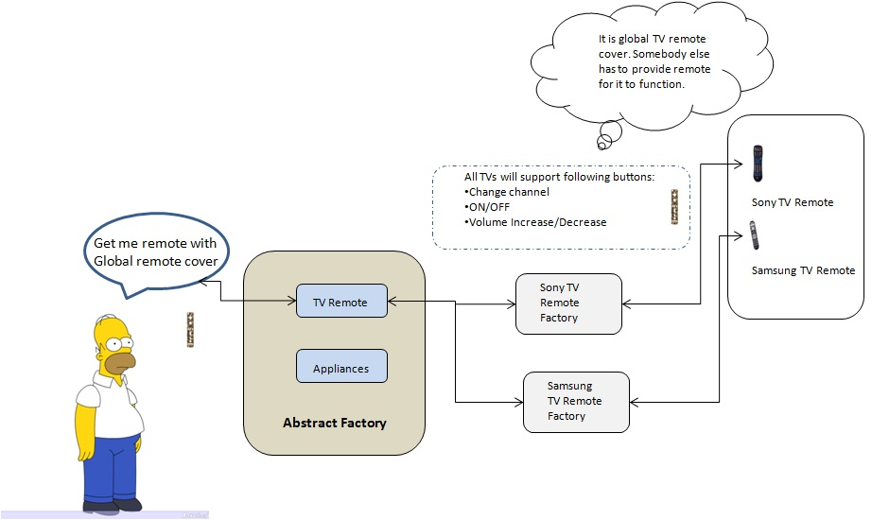
Exemplo

Slide 9
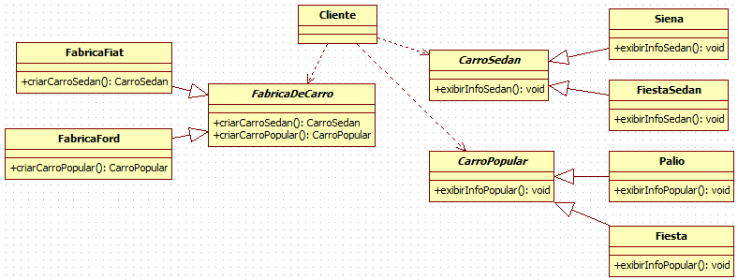
Estrutura

Slide 10
Código
Eclipse

